Slide 1
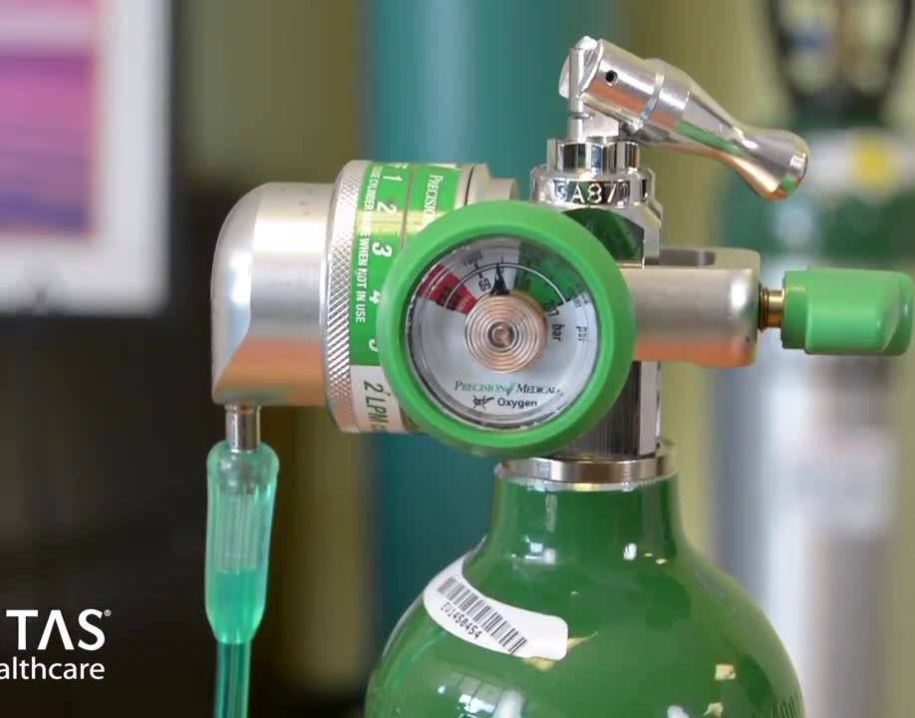
Detección de tanques de oxígeno vacíos
Proyecto de Aplicaciones Móviles y sistemas telemáticos
Integrantes: -Renato Andrés Jara -Pierina Paulette Pereira -María Michelle Alcivar

Slide 2
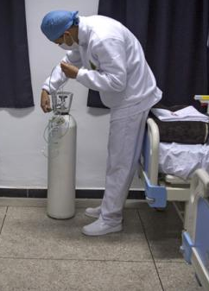


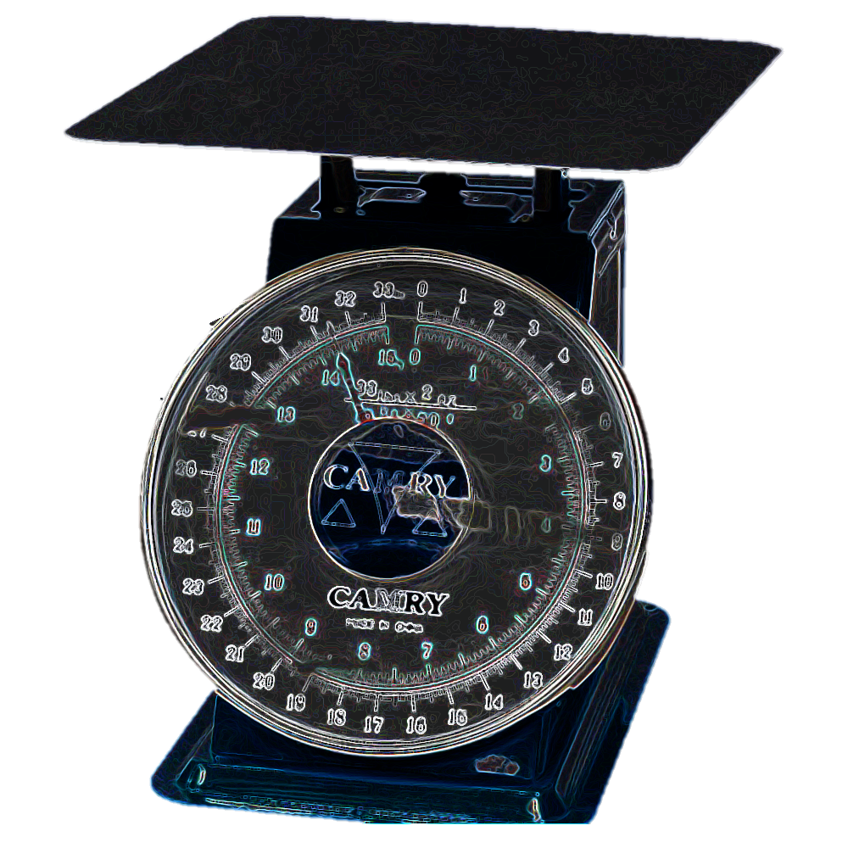


Hospitales
UCI
Se dispone de varios tanques de oxígeno.
Necesidad
Reponer al momento que se agote.
Problema
Conocer cuando exactamente está vacío.

Slide 3

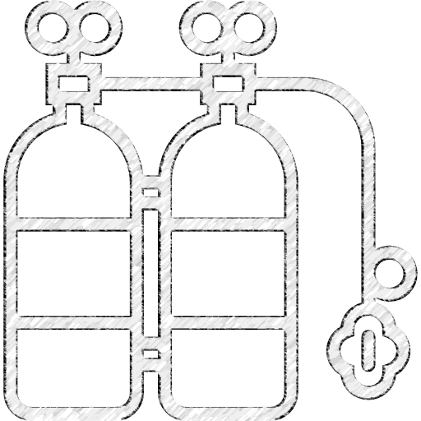
Solución
Dispositivo IoT
Batería
Switch de encendido y apagado.
Se registra constantemente.
Permite sensar la cantidad de oxígeno disponible y envía notificaciones cuando está cercano a acabarse.
Cuando se está acabando la barra se torna de color rojo.

Slide 4
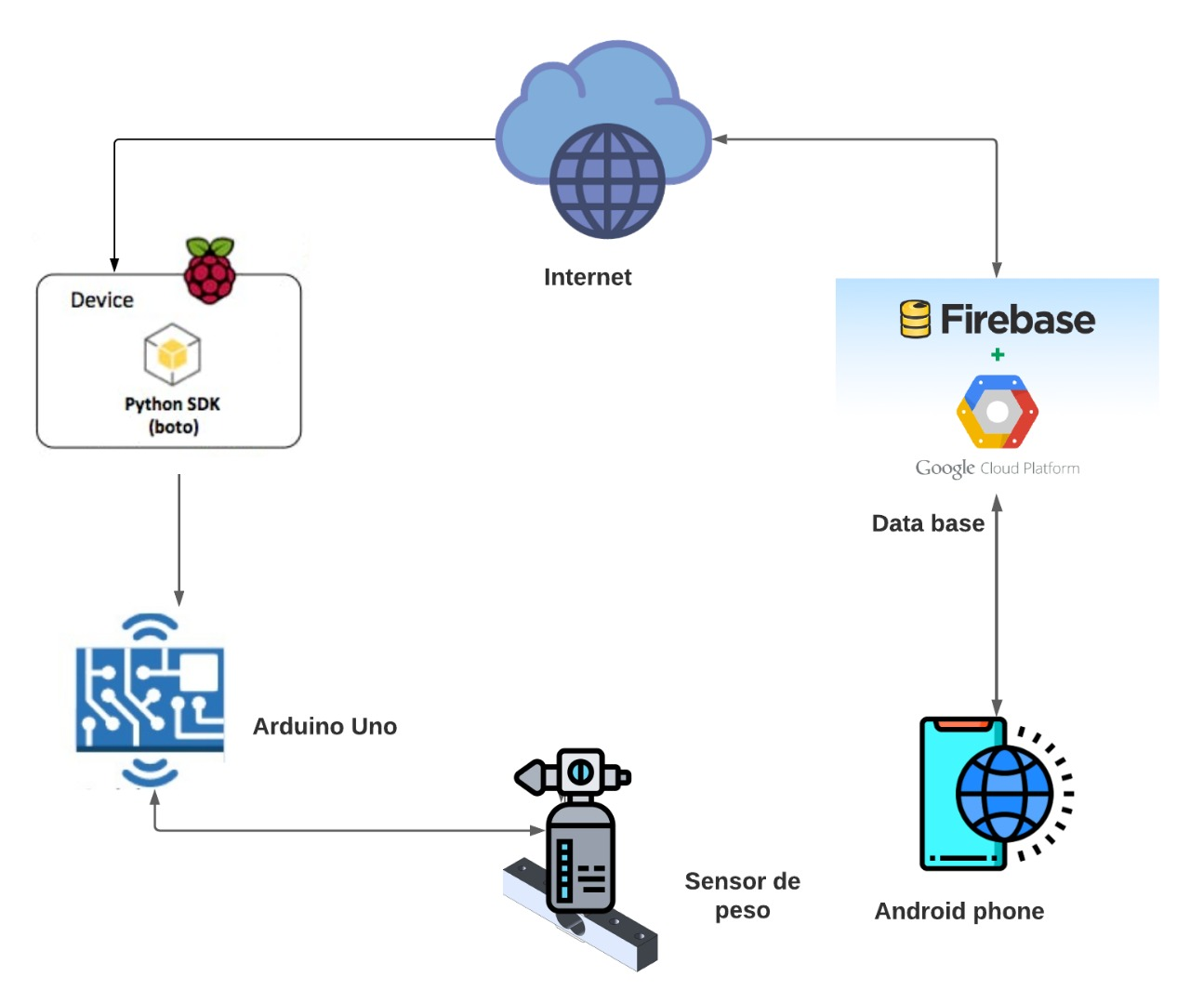
Diseño General del Proyecto

Slide 5
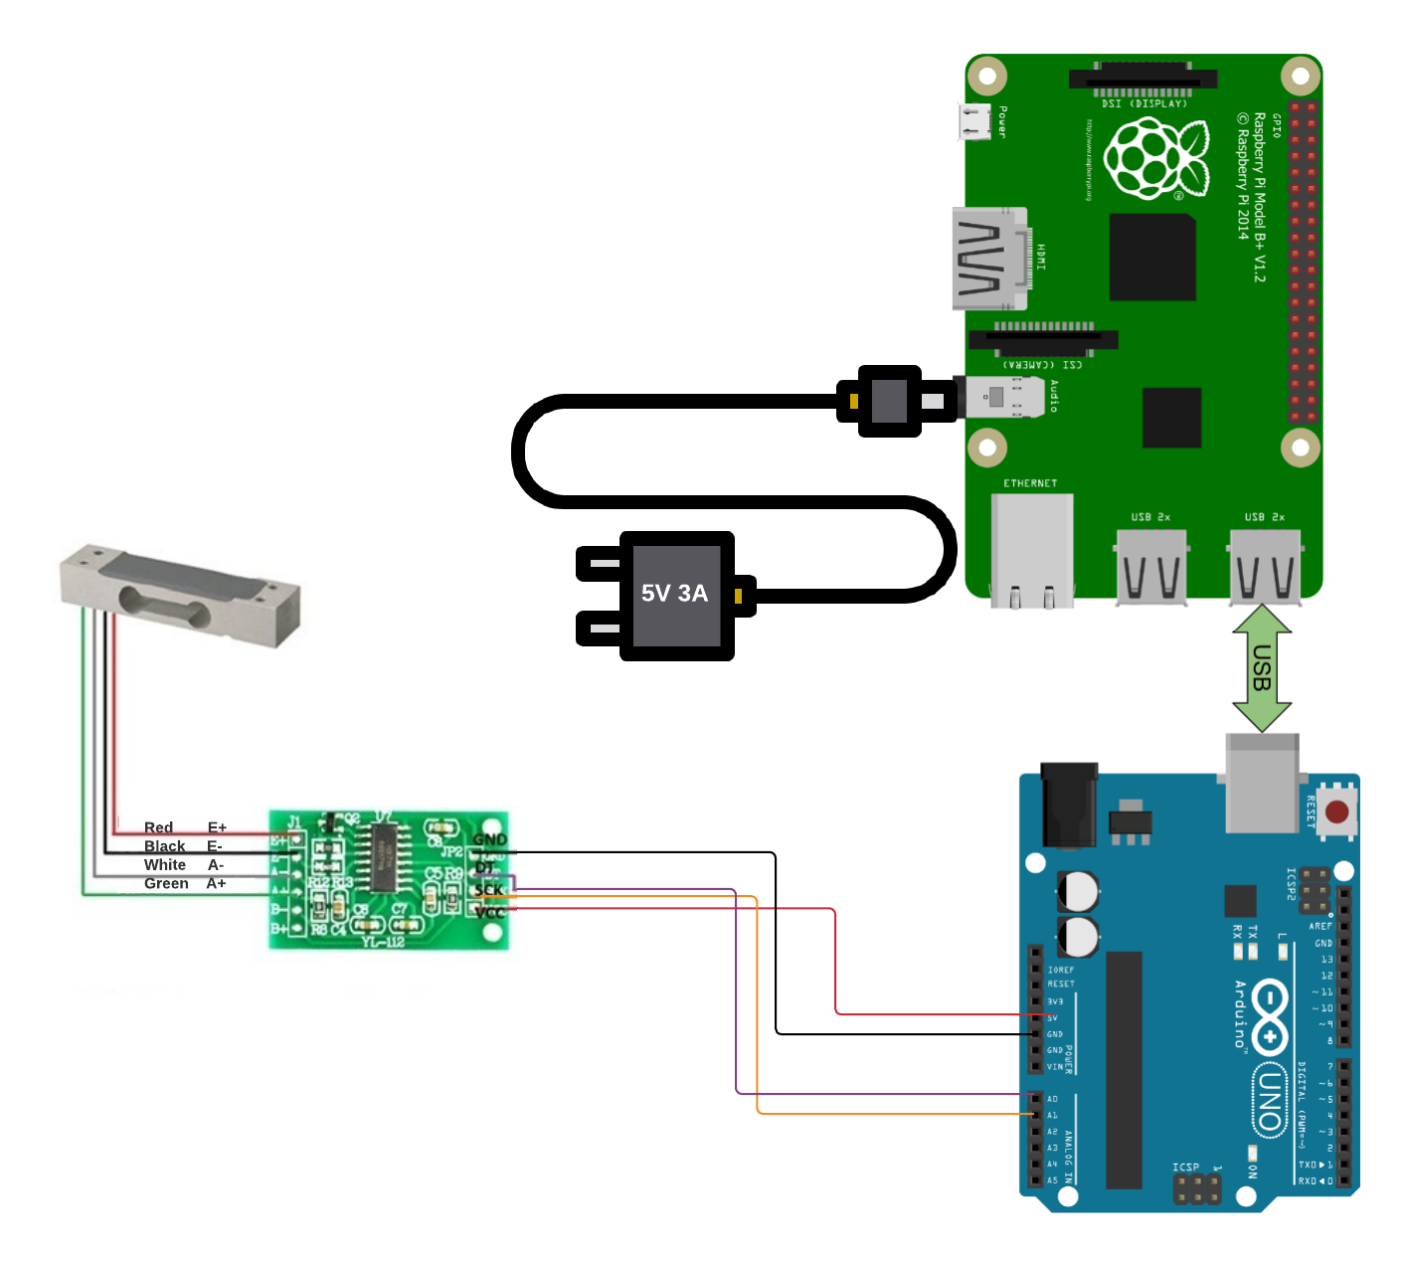
Diagrama de circuito

Slide 6
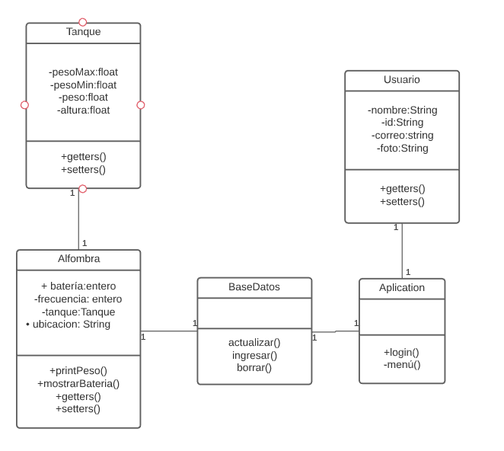
Diagrama Entidad-Relación

Slide 7
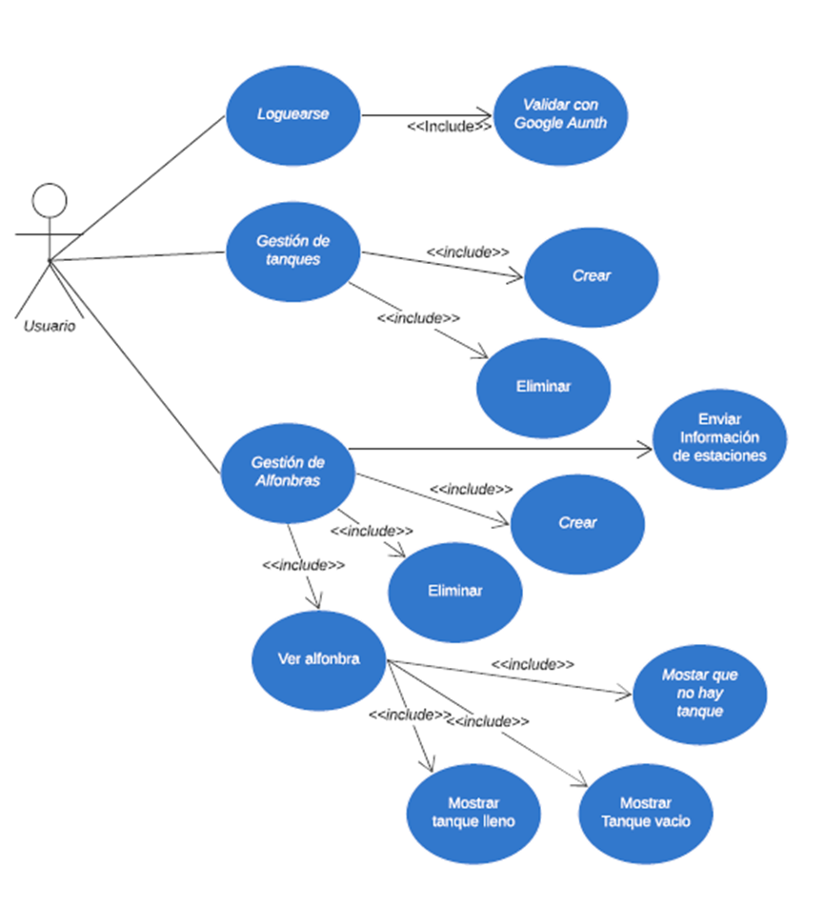
Diagrama de casos de uso

Slide 8
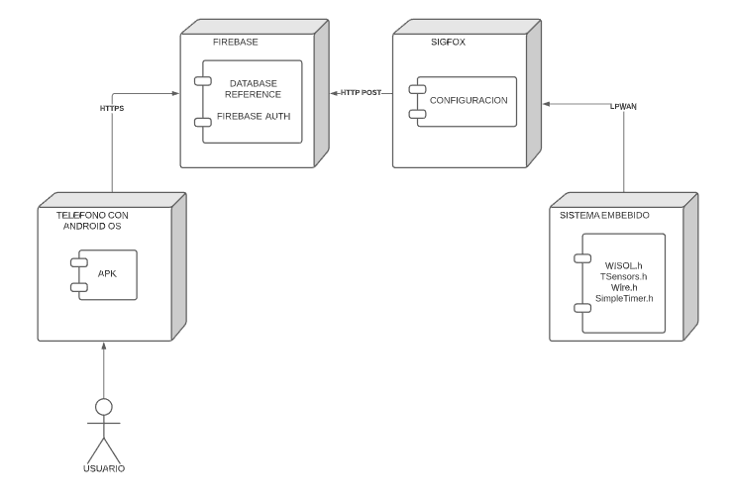
Diagrama de Despliegue

Slide 9
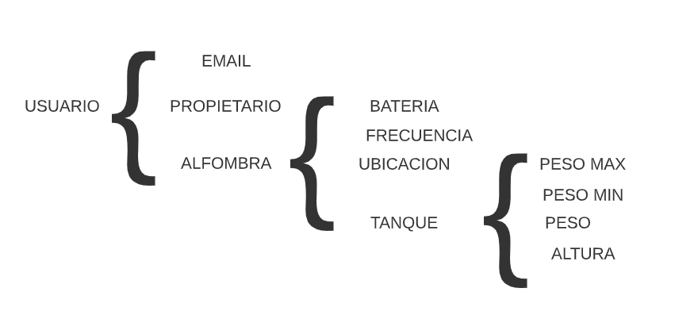
Diagrama de Árbol

Slide 10
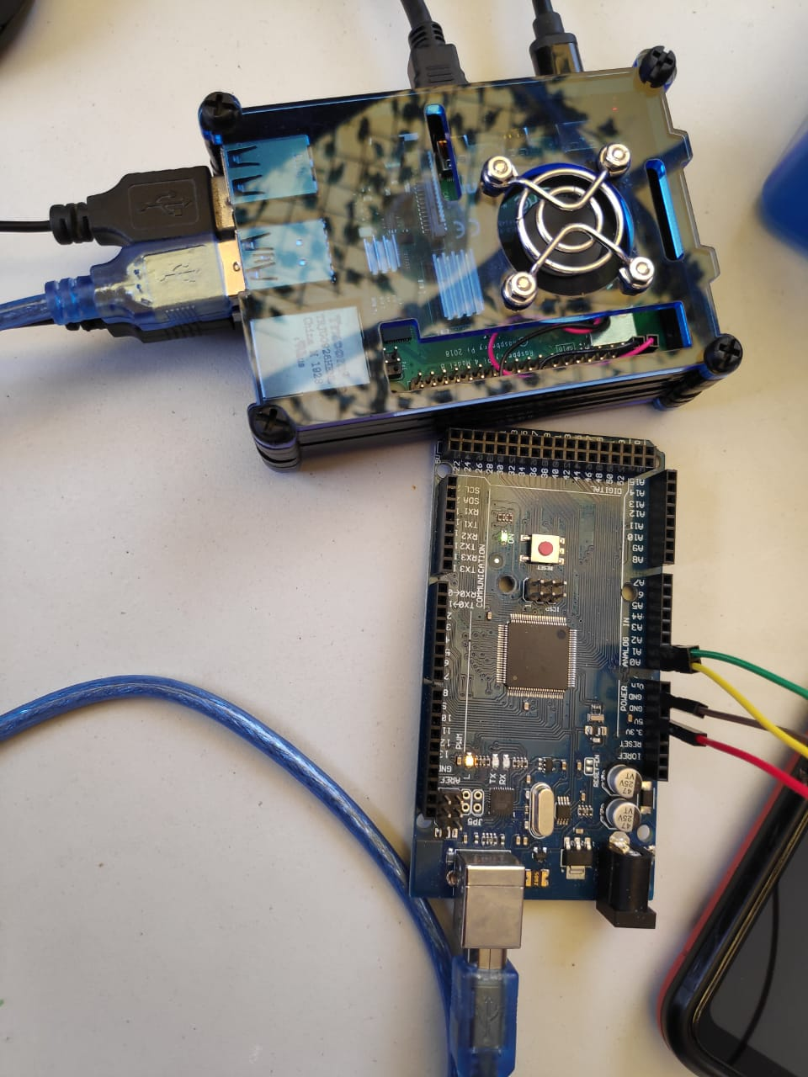
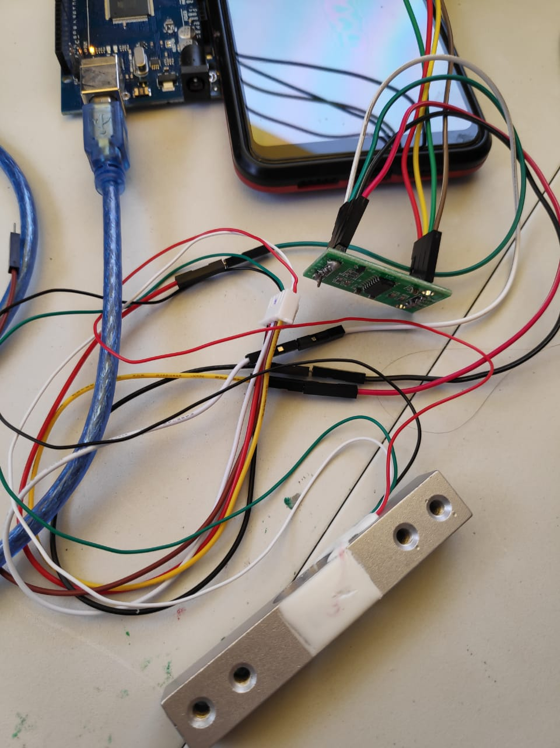
Diseño General del Proyecto

Slide 11
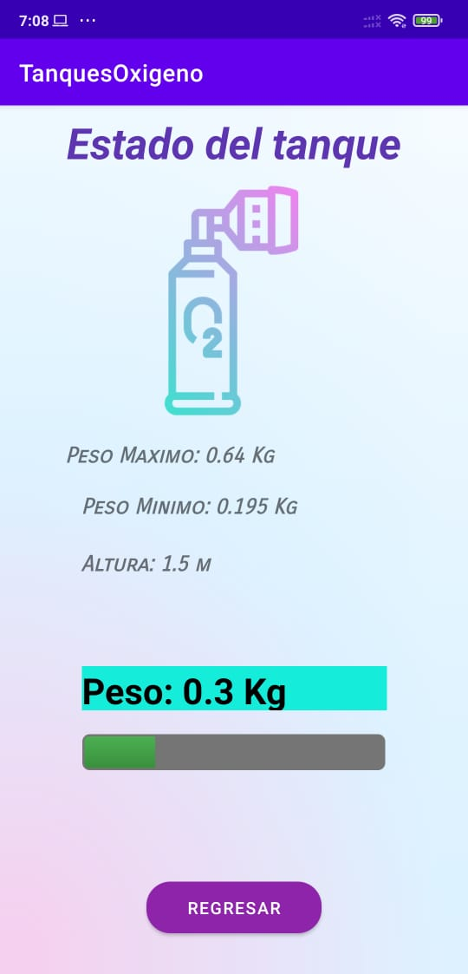
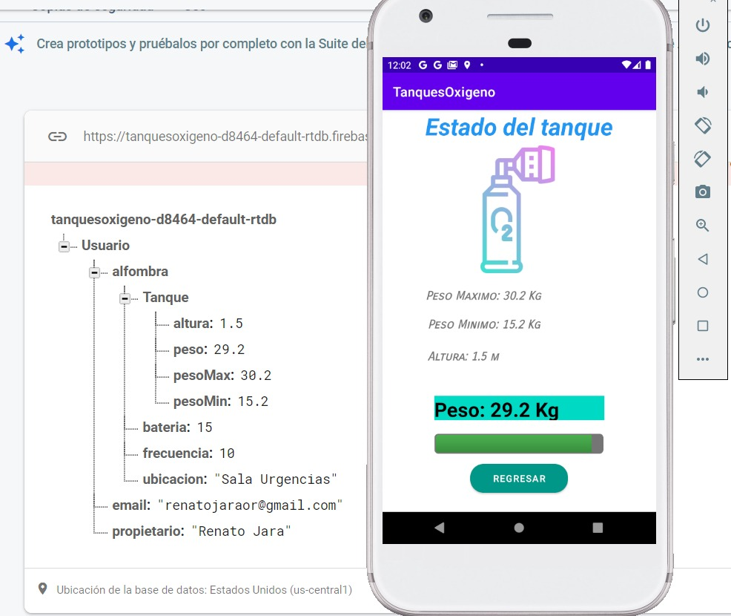
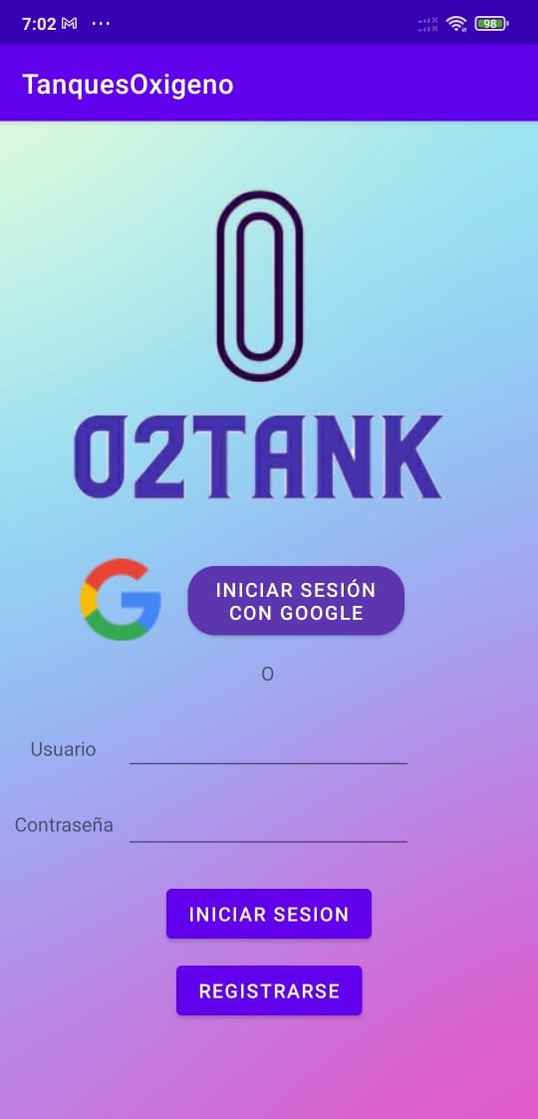

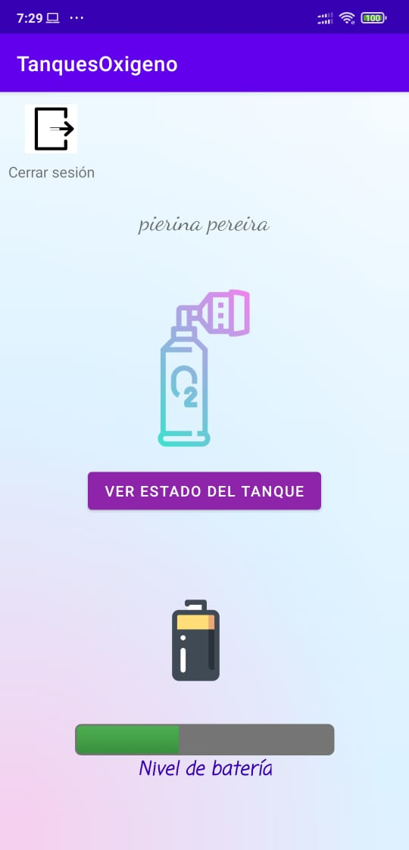
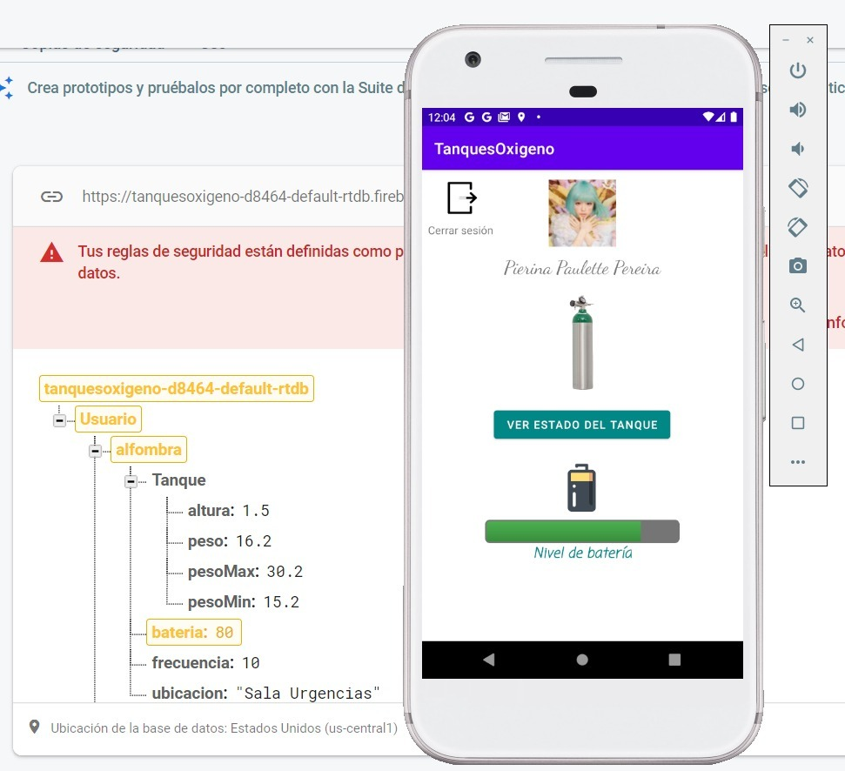
Solución

Slide 12
Conclusiones
Se logró realizar una interfaz gráfica fácil de usar y amigable con el usuario.
El dispositivo detecta cambios en la resistencia del material.
Si se sigue desarrollando y modificando ciertos aspectos, esta aplicación resultará notablemente útil para las unidades de cuidados intensivos de los hospitales.

Slide 13
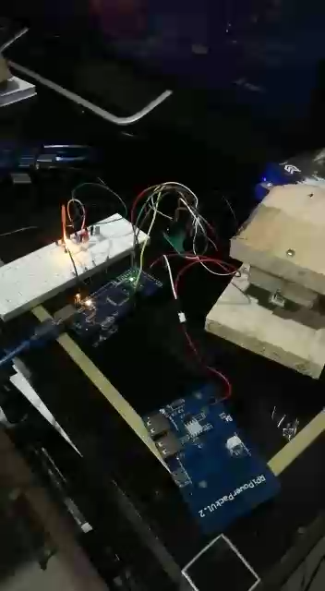
Video demostrativo

